Slide 1
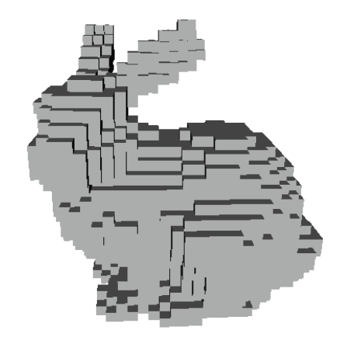
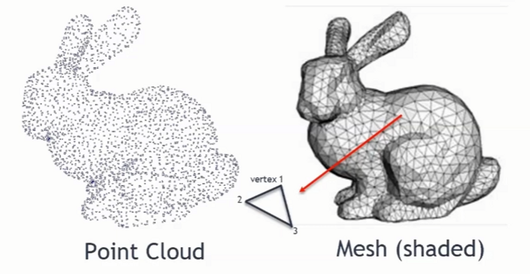
Introduction
3D voxel grid
point clouds와 meshes는 전형적인 형태가 아니 여서 DNN에 넣기 전에 3D voxel grid or 다양한 각도에서 표현한 이미지 형태로 넣어야 하는데, 이렇게 바꾸면 부피가 너무 커지고, 데이터의 특징들을 가릴 수 있음 (공간 → 평면 이여서)
그리하여 이 논문은 point cloud를 변형하지 않고 input으로 받는 PointNet을 소개함. point cloud는 mesh 처럼 어떤 조합으로 이뤄지지 않아 더 간단해서 학습하는데 더 쉬움

Slide 2
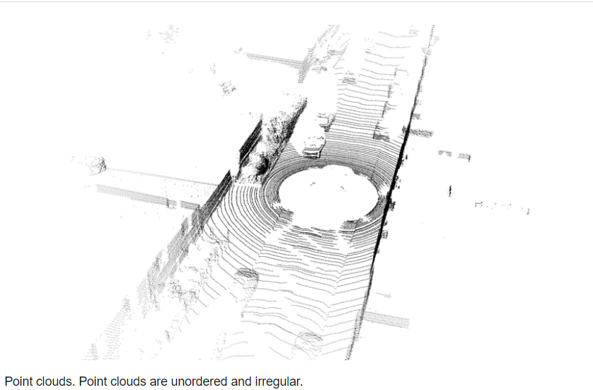
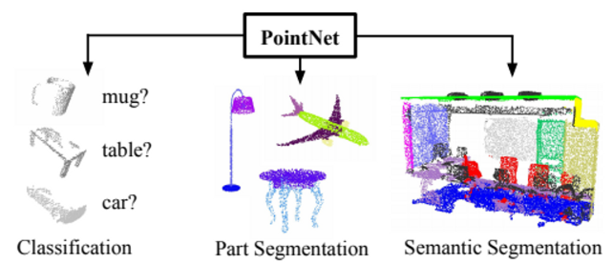
Introduction
Key contribution
3D에서 unordered point set을 다루기에 적합한 딥러닝 모델을 디자인함
shape classification, part segmentation, scene semantic parsing task 등에 사용할 수 있음
model의 stability와 efficiency에 대한 실험적 / 이론적 분석 제공함
네트워크에서 학습하고 고른 3D feature에 대한 설명을 제공함

Slide 3
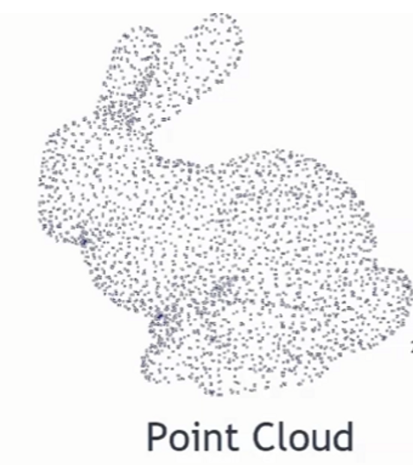
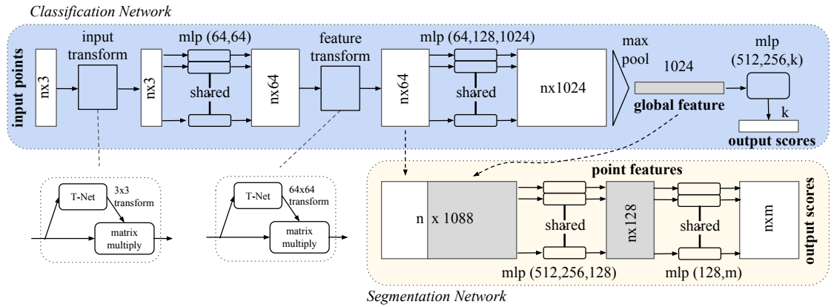
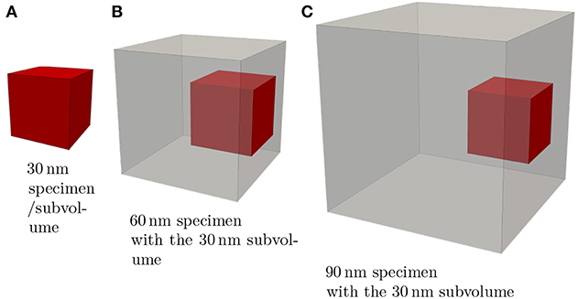
Problem Statement
x, y, z, etc
각 point는 x, y, z coordinate 좌표 정보 뿐만 아니라 feature channel (color, normal) 등을 갖고 있지만, 우리는 간단히 x, y, z만 사용하기로 함.
In classification : input point cloud는 scene point cloud의 shape을 직접적으로 사용하거나, 사전에 segmentation을 거친 결과를 사용함. Output은 k개의 class에 대해 k score들을 가짐. 그 중에서 max가 되는 class로 분류하면 됨.
In semantic segmentation : input으로 단일 물체를 사용하거나,
3D scene에서 sub-volume(부분적)을 사용함.
output은 n x m (n은 point 수, m은 semantic category 수)
score를 도출함.

Slide 4
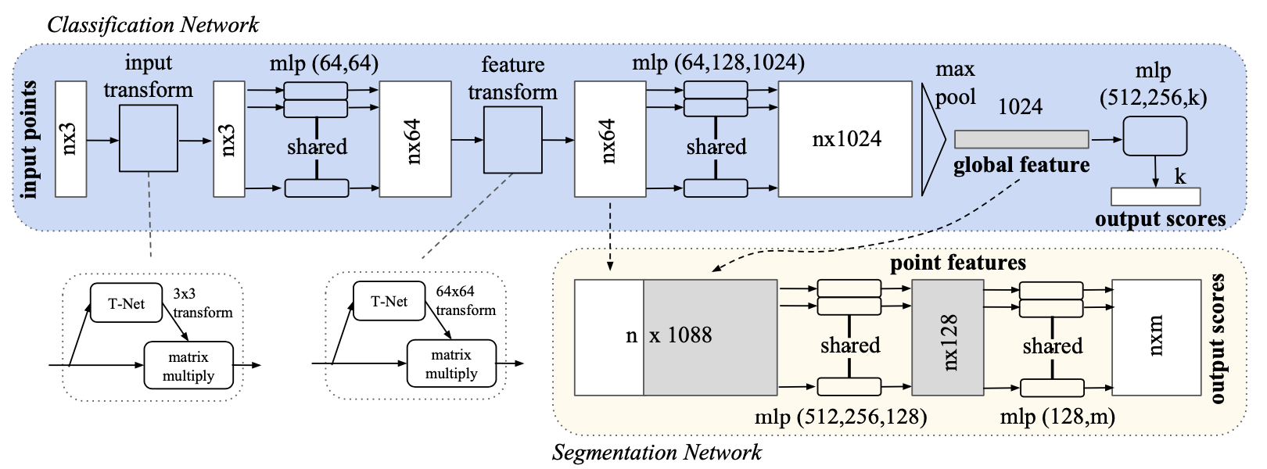
PointNet Architecture
\
The output has to be invariant if the input undergoes rigid transformation
Through the transform network called T-net, the transform effect of the input is removed.

Slide 5
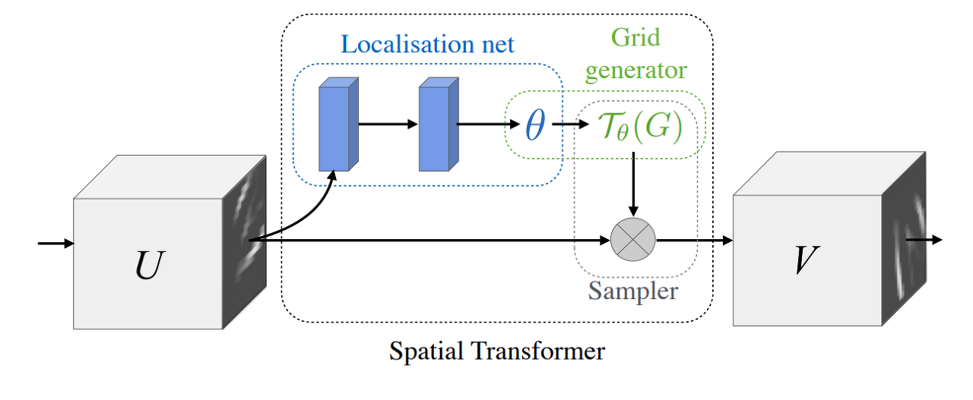
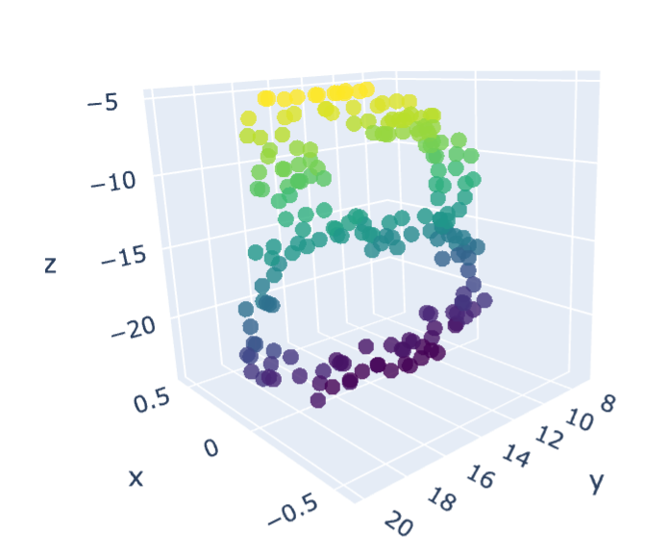
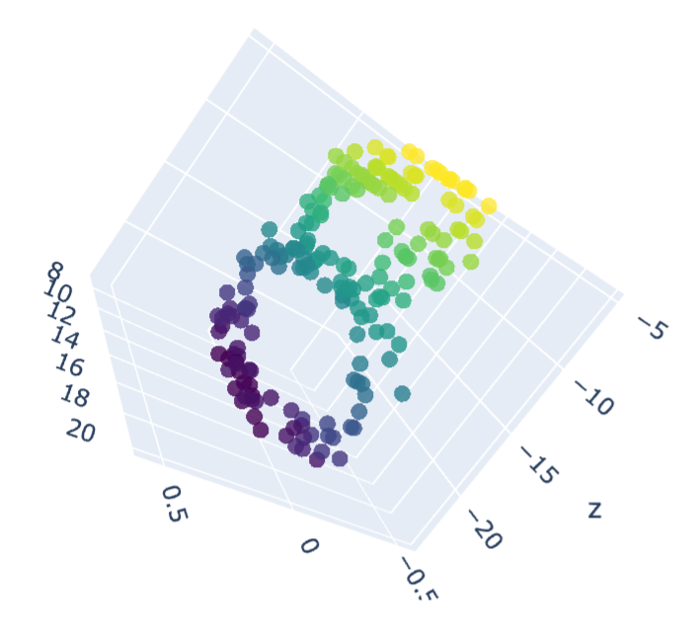
PointNet Architecture
<Invariance under transformations>
‘8’
In 2D image, Spatial Transformer Network (STN)^{[1]} is used to return the transformed image to the original image
[1] M. Jaderberg, K. Simonyan, A. Zisserman, et al. Spatial transformer networks. In NIPS 2015.

Slide 6
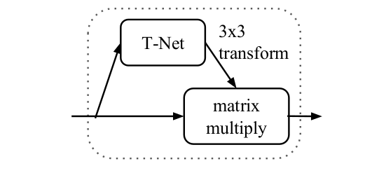
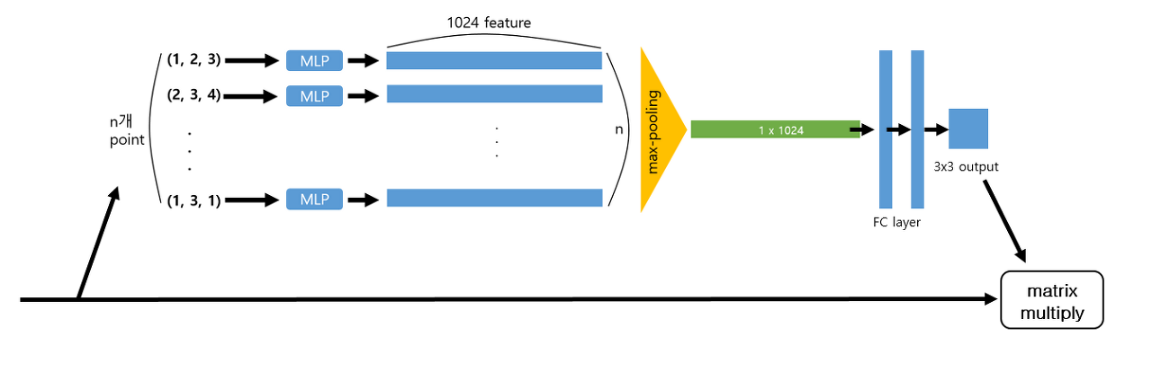
PointNet Architecture
<T-net>
Similar to STN architecture
Calculate what transformation should be applied to send the input points to canonical space
The calculated transformation is multiplied by the input to create an output points with no transformation.

Slide 7
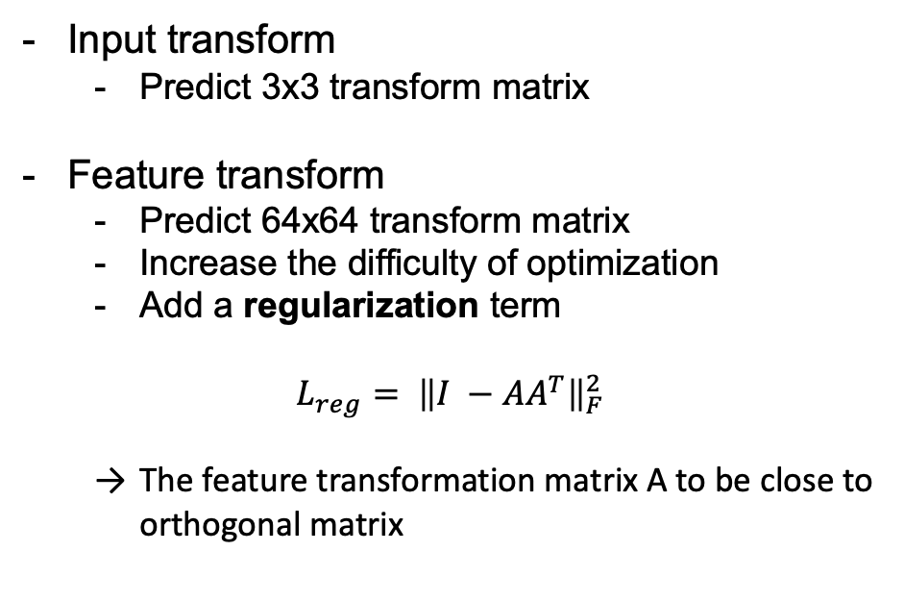
PointNet Architecture
<Transform>
Input transform
Predict 3x3 transform matrix
Feature transform
Predict 64x64 transform matrix
Increase the difficulty of optimization
Add a regularization term
$$L_{reg}= {\left\|I −AA^{T}\right\|}_{F}^{2}$$
The feature transformation matrix A to be close to orthogonal matrix

Slide 8
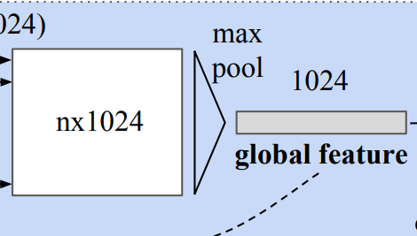
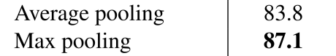
PointNet Architecture
<Max Pool>
Max Pool
Learning symmetric function
Symmetric Function
Invariant to the input order
For example, + and * operators
The experiments was found that Max Pool operation was best performance
Symmetric Function Accuracy

Slide 9
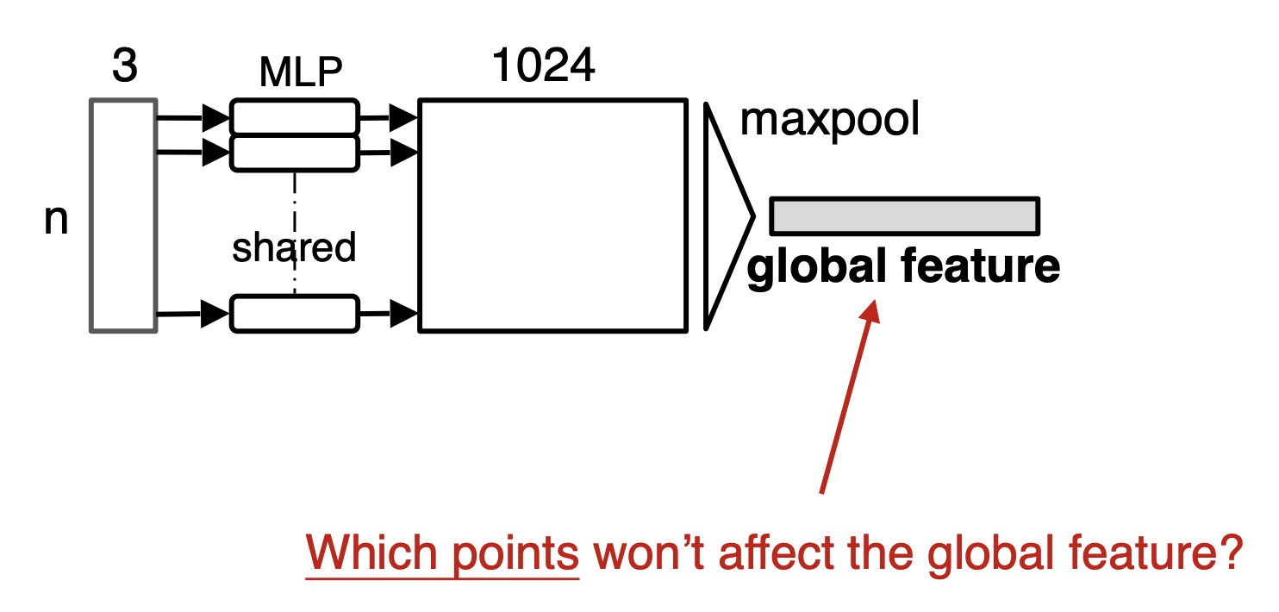
PointNet Architecture
<Max Pool>

Slide 10
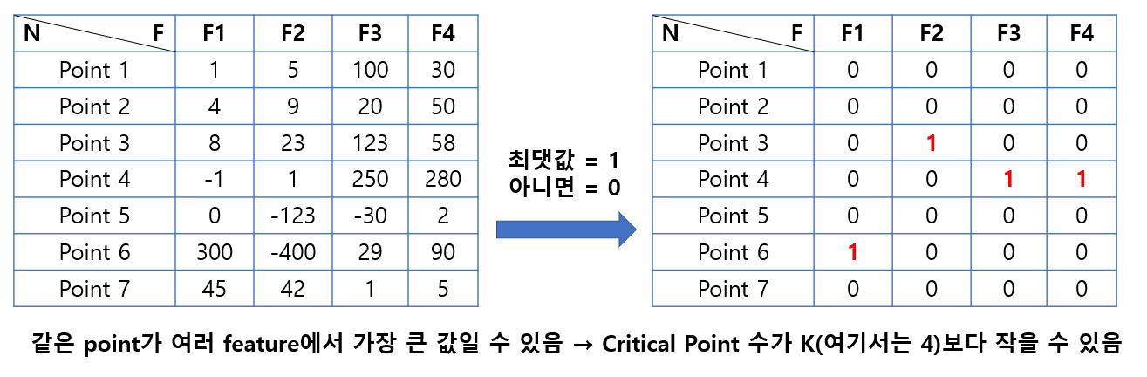
PointNet Architecture
<Max Pool>

Slide 11
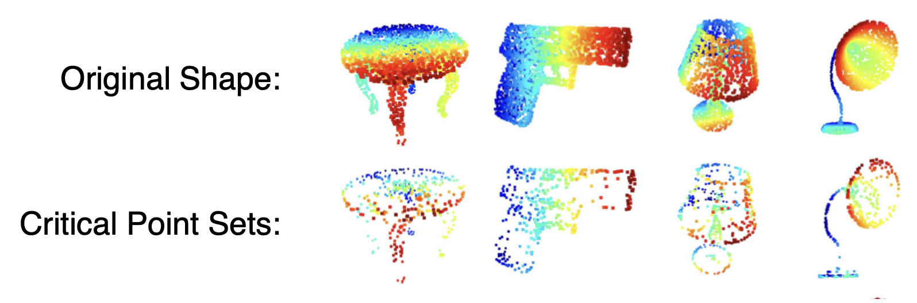
PointNet Architecture
<Max Pool>
Critical Point Sets means the points where being assigned to max pool feature.

